Slide 1
네트워크
프로그래밍
05. Wireshark_TCP_v6.0
CONTENTS
Lab 05 : TCP Congestion control
휴먼지능정보공학과 201810800
이혜인

Slide 2
Lab 05 :TCP Congestion control
Wireshark_TCP_v6.0
  Section 4. TCP Congestion Control in action
  Try to upload files with various sizes
  Select a TCP segment in the Wireshark’s “listing of captured-packets” window. Then select the menu : Statistics->TCP Stream Graph-> Time-Sequence-Graph(Stevens).
  Problems 13~14
    Use the Time-Sequence-Graph(Stevens) plotting tool to view the sequence number versus time plot of segments being sent from the client to the gaia.cs.umass.edu server.
      Can you identify where TCP’s slowstart phase begins and ends, and where congestion avoidance takes over? Comment on ways in which the measured data differs from the idealized behavior of TCP that we’ve studied in the text.
    Answer the questions above for the trace that you have gathered when you transferred a file from your computer to gaia.cs.umass.edu
Index

Slide 3
TCP
Lab 05 :TCP Congestion control

Slide 4
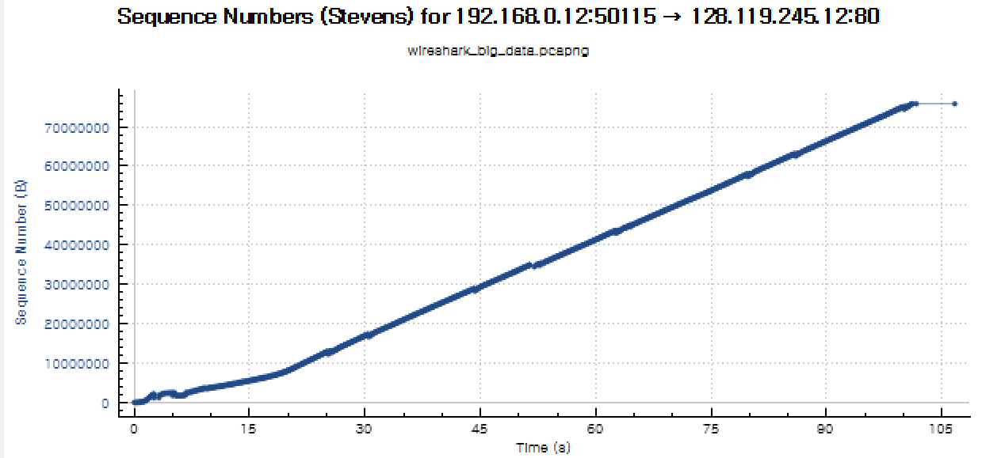
Lab 05 :TCP Congestion control
Can you identify where TCP’s slowstart phase begins and ends, and where congestion avoidance takes over?
TCP
다음은 Time Sequence(Stevens) 그래프이다.

Slide 5
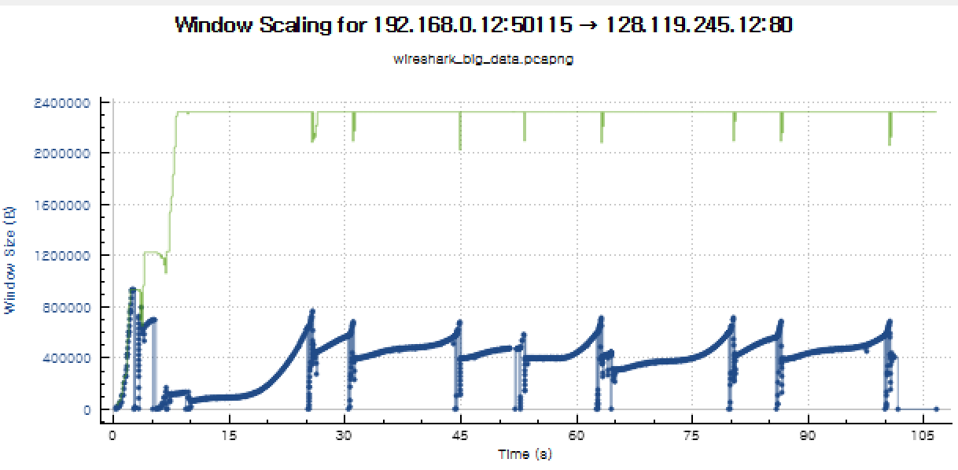
Lab 05 :TCP Congestion control
Can you identify where TCP’s slowstart phase begins and ends, and where congestion avoidance takes over?
TCP
다음은 Window Scaling 그래프이다.

Slide 6
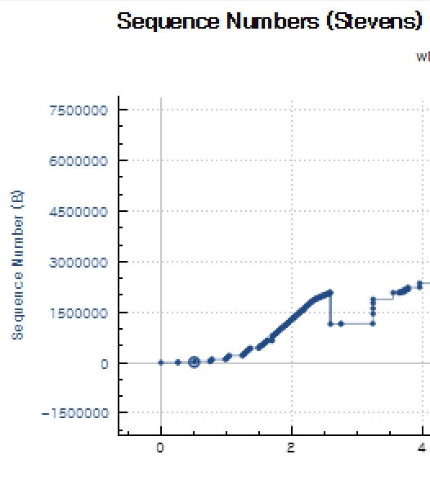
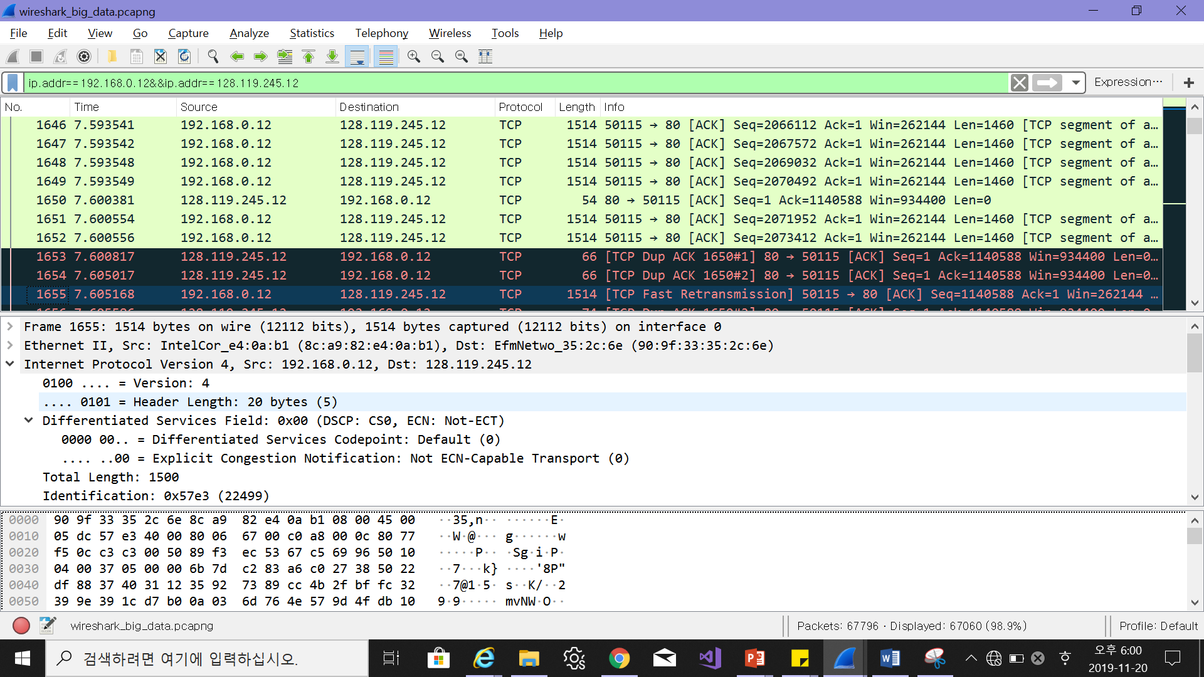
Lab 05 :TCP Congestion control
Can you identify where TCP’s slowstart phase begins and ends, and where congestion avoidance takes over?
TCP
다음은 Time Sequence(Stevens) 그래프를
확대한 것이다.
이 그래프에서 약 0.0초에서 약 2.5초 정도까지 Sequence Number가 증가하다가, 약 2.5초 정도에서 Sequence Number가 줄어드는 것을 확인할 수 있다.
약 2.5초 정도에서 떨어지는 부분을 클릭하면 다음과 같은 [TCP Fast Retransmission]이 발생한 것을 알 수 있다.

Slide 7
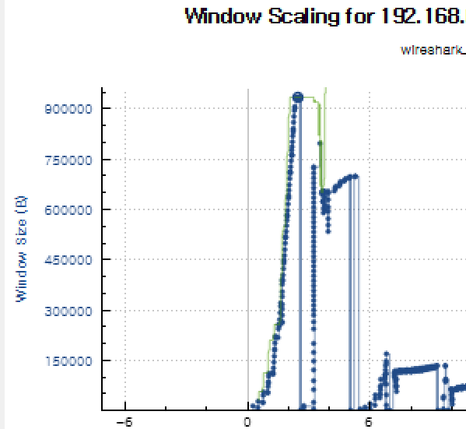
Lab 05 :TCP Congestion control
Can you identify where TCP’s slowstart phase begins and ends, and where congestion avoidance takes over?
TCP
다음은 Window Scaling 그래프를 확대한 것이다.
이 그래프에서 약 0.0초부터 약 2.5초 정도까지 Window Size 2배로 증가하다가, 약 2.5초 정도에서 Window Size가 정체되다가 작아지는 것을 확인할 수 있다.

Slide 8
Lab 05 :TCP Congestion control
Can you identify where TCP’s slowstart phase begins and ends, and where congestion avoidance takes over?
TCP
다음 그래프(Time Sequence, Window Scaling)를 통해 이와 같은 사실을 알 수 있다.
TCP의 slowstart은 약 0.0초에서 시작하여 약 2.5초로 끝난다는 것으로 예상된다.
또한, 해당 시간 동안 단위 시간당 Receive Window Size가 커지다가 약 2.5초 부근에서 떨어지는 것을 확인할 수 있다.
따라서 Congestion avoidance는 약 2.5초 부근에서
일어나는 것으로 예상된다.

Slide 9
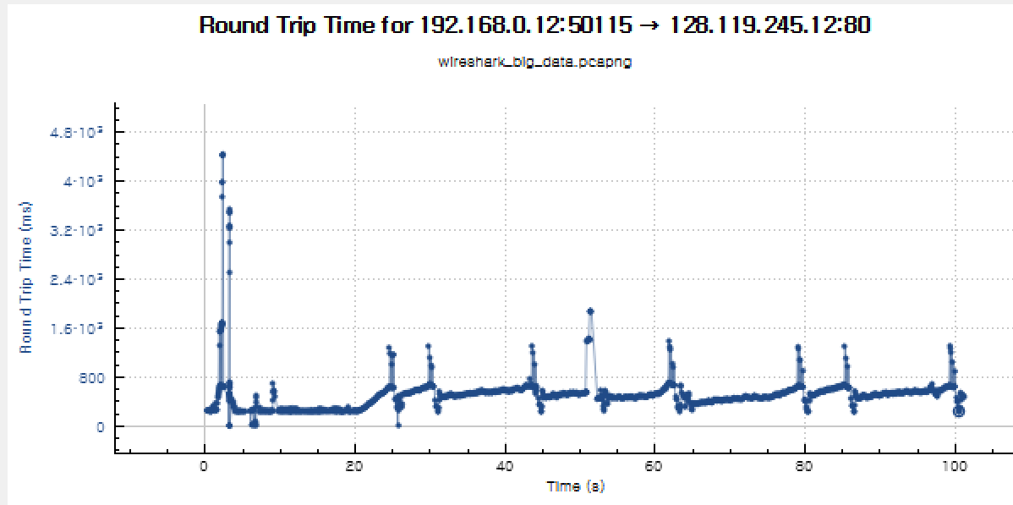
Lab 05 :TCP Congestion control
Comment on ways in which the measured data differs from the idealized behavior of TCP that we’ve studied in the text.
TCP
다음은 Round Trip Time 그래프이다. 이 그래프를 통해 시간이 약 400(ms) 부근에서 일정하다는 것을 알 수 있다.

Slide 10
Lab 05 :TCP Congestion control
Comment on ways in which the measured data differs from the idealized behavior of TCP that we’ve studied in the text.
TCP
앞선 그래프들을 통해서 Receive Window Size와 Data 전송양을 보고서, 이는 Receive Window Size는 초반에만 2배 씩 증가하면서 Data 전송양에 관여하고, 이후에는 Congestion으로 인한 Data 전송양이 감소되었다가 증가하는 것이라고 예상된다.
그리고 해당 TCP 형태는 TCP Tahoe 형태라고 예상된다. 왜냐하면 Data 전송양이 감소될 때, 1까지 감소되었다가 Threshold까지 “slow start” 형태로 증가한다. 그런 다음, Threshold 이후부터 Linear하게 증가하는 형태를 보이므로 TCP Tahoe 형태로 예상할 수 있다.

